Slide 1
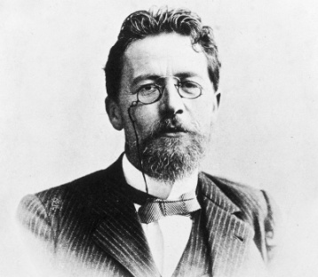
«Наука – самое важное, самое прекрасное и нужное в жизни человека, она всегда была и будет высшим проявлением любви, только одною ею человек победит природу и себя». А.П.Чехов

Slide 2
Человек всегда искал способы объяснения жизни, того, что происходит.
Наука прошла большой и сложный путь развития — от египетских памятников до атомных электростанций и космических полётов.

Slide 3
Благодаря развитию науки в мире существует множество высоких технологий, медицинских открытий, бытовых и промышленных приборов, облегчающих и улучшающих жизнь человека.
Развитие науки очень важно, как для России, так и для всего человечества. Она открывает путь в будущее, спасает жизни, даёт нам возможность познавать окружающий мир и тайны вселенной.

Slide 4
По праву труд гениальных российских учёных можно сравнить с подвигом – многие из них ценой собственной жизни и здоровья осуществляли эксперименты и добивались положительных результатов.

Slide 5
Радио, телевидение, первый искусственный спутник, цветная фотография и многое другое вписано в историю русских изобретений.
Эти открытия положили начало феноменальному развитию самых разных сфер в области науки и техники. Сегодня Россия занимает лидирующие позиции в различных научных направлениях: в физике, химии, биотехнологиях и многих других областях науки и техники.

Slide 6
Имена многих учёных навсегда вписаны в историю мировой науки. Российская наука дала миру много великих имён и открытий.
Во всём мире известны имена российских ученых, таких как: Э.К. Циолковский, П.Л. Капица, М.В. Ломоносов, Д.И. Менделеев, И.В. Курчатов, А.П. Александров, С.П. Королёв и многие другие.

Slide 7
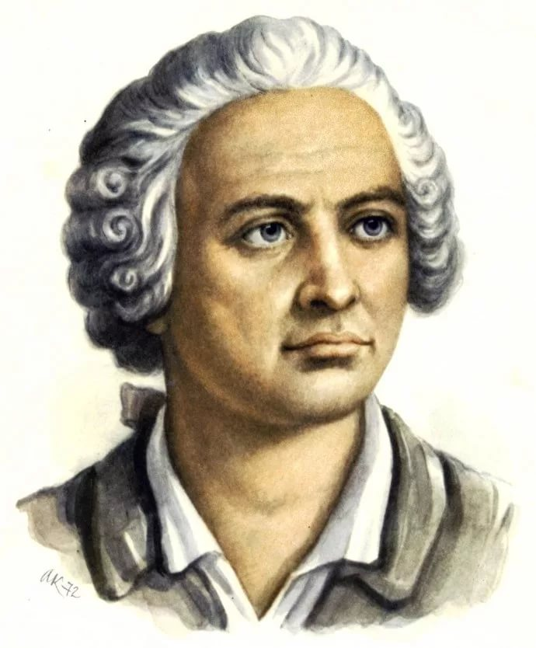
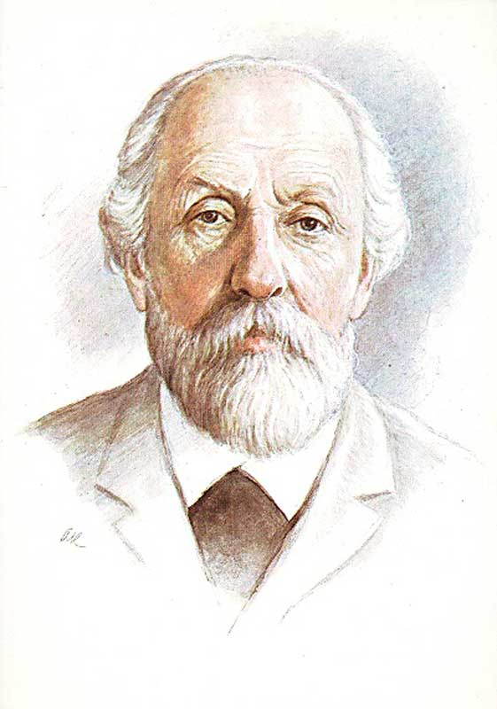
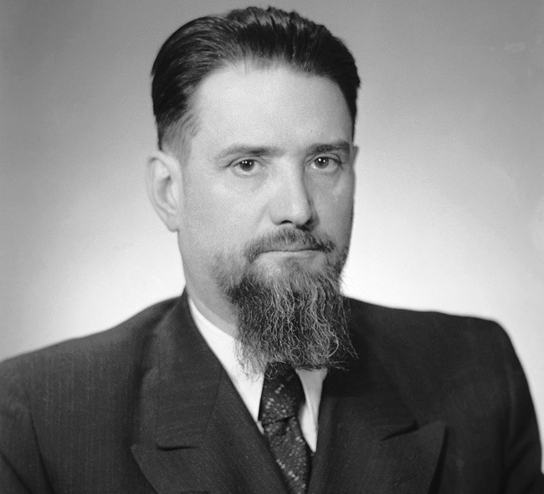
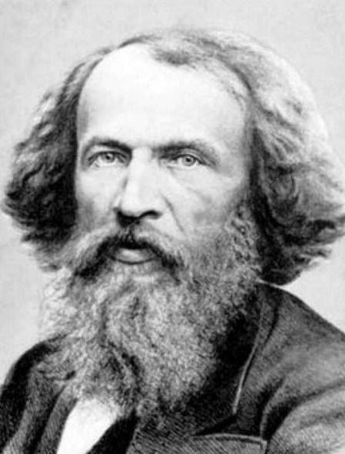
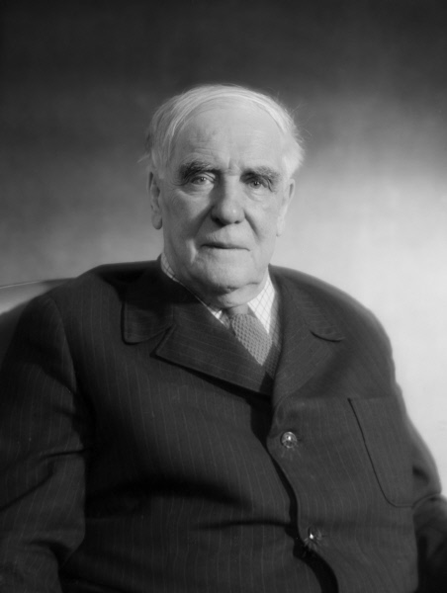
Э.К. Циолковский
Д.И. Менделеев
И.В. Курчатов
М.В. Ломоносов
П.Л. Капица

Slide 8
Наука является одной из важнейших составляющих культуры общества. Люди, увлечённые наукой, составляют богатство нации, её мощнейший интеллектуальный потенциал.
На нашей выставке представлены издания которые расскажут об истории и философии науки, великих ученых прошлого.

Slide 9
Самин Д.К. 100 великих ученых. – Москва: Вече, 2001. – 592 с. Книга начинается с биографий известных ученых древности: Пифагор, гиппократ, Архимед… а далее читатель откроет для себя такие имена, как Кеплер, Декарт, ньютон, ломоносов, Фарадей, Лобачевский, Менделеев и многие другие

Slide 10
Границы наук /Отв. ред. Л.А. Маркова – Москва: Институт философии РАН, 2000. – 277 с.
Во второй половине XX в. подвергаются переосмыслению самые основания естествознания нового времени, такие как объективность научного знания, его воспроизводимость в ходе научного эксперимента, истинность как соответствие предмету исследования, заново продумываются такие базовые понятия как причинность, элементарность и т.д. Если наука меняется столь радикальным образом, то неизбежно встаёт вопрос о её новых отношениях с другими сферами духовной деятельности (философией, религией, культурой в целом), а также с социумом, экономикой. Другими словами можно сказать, что с новой остротой встаёт проблема её границ. Решение этого вопроса в разные исторические эпохи, в том числе и в XX в., прослеживается авторами настоящей книги.

Slide 11
Пивоваров, Д. В. Наука и религия: гносеологические очерки : монография / Д. В. Пивоваров. — Москва : Издательство Юрайт, 2020. — 346 с. — (Антология мысли)
В монографии рассматриваются основные проблемы гносеологии религии: взаимоотношения субъекта и объекта, структура процесса познания, понятия истины и правды, знания и веры. Описываются специфические особенности науки, анализируется сущность религии. Исследуется диалектический характер взаимоотношений науки и религии.

Slide 12
Пржиленский, В. И. История и философия науки : учебник для аспирантов, обучающихся по направлению «Юриспруденция» / В. И. Пржиленский. — Москва : Норма : ИНФРА-М, 2020. — 296 с
Учебник написан в соответствии с новыми требованиями, содержашимися в государственных образовательных стандартах. Основное внимание уделено новейшим философским подходам к пониманию природы, сущности и смысла науки и научной деятельности. Показаны логика и прагматика развития систем научного знания, а также их взаимодействие с социальными и культурными системами. Рассмотрены основы теории и методологии научного познания, критики научной рациональности, а также отдельные проблемы юридического знания. В пятой и шестой главах отдельные материалы подготовлены по результатам научных исследований, проведенных автором в коллективах под его руководством или выполненных коллективами при участии автора.

Slide 13
Рачков, М. Ю. История науки и техники : учебник для вузов / М. Ю. Рачков. — 2-е изд., испр. и доп. — Москва : Издательство Юрайт, 2020. — 284 с.
В курсе рассматривается история науки и техники, развитие автоматики, управления и космонавтики, излагаются основы научных исследований, этика науки, исторические аспекты организационной структуры науки и системы подготовки научных кадров в России. Освещаются вопросы развития экспериментальных исследований, описывается появление методов планирования измерительного эксперимента, а также средств автоматизации измерений

Slide 14
Грунвальд, А. Техника и общество: западноевропейский опыт исследования социальных последствий научно-технического развития : монография / А. Грунвальд ; пер. с нем. Е. А. Гаврилиной, А. В. Гороховой, Г. В. Гороховой, Д. Е. Ефименко. - Москва : Логос, 2020. - 160 с.
Освещается западноевропейский опыт исследования социальных последствий научно-технического развития. В этом контексте рассматривается концепция устойчивого развития. Раскрываются вопросы общественного регулирования создания новой техники и технологий. Показана роль социально-гуманитарного знания в комплексной оценке научно-технического развития. Обсуждается проблематика конвергентных технологий и их роль в интеграции науки, техники и общества. Высказана точка зрения на этические аспекты развития техники. Даны приложения, в которых излагается проблематика устойчивого развития в свете экологического императива современности

Slide 15
Ясницкий, Л.Н. Современные проблемы науки : учебное пособие / Л.Н. Ясницкий, Т.В. Данилевич. – 5-е изд. – Москва : Лаборатория знаний, 2021. – 297 с.
Рассмотрены вопросы становления и эволюции науки, психологии познания, а также способы передачи знаний и образование как фундаментальная категория науки. Обсуждаются взаимоотношения науки и философии, науки и религии, науки и искусства, науки и квазинауки. Особое внимание уделено проблемам взаимоотношения науки и производства, негативным последствиям научно-технического прогресса. Изложены и проанализированы современные методы получения научных знаний (технологии математического моделирования и искусственного интеллекта, включая обучение их практическому применению в различных областях человеческой деятельности

